Slide 1
Datendokumentation leicht gemacht!
Ein interaktiver Online-Workshop
Katarzyna Biernacka Humboldt-Universität zu Berlin
Kerstin Helbig Humboldt-Universität zu Berlin
Matthias Senft ATB Potsdam
Ute Trautwein-Bruns RWTH Aachen University
Sofern nicht anders angegeben, stehen die Inhalte dieser Präsentation unter einer unter CC0 1.0 Universell (CC0 1.0) Public Domain Dedication (https://creativecommons.org/publicdomain/zero/1.0/deed.de).

Slide 2
Die UAG Schulungen/Fortbildungen
Eine Arbeitsgruppe der DINI/nestor-AG Forschungsdaten
Gegründet am 5. März 2019 in Berlin
Aktuelle Mitgliederanzahl: 23
Ziel: Weiterentwicklung und Erarbeitung von unterschiedlichen Schulungsmodellen und -materialien sowie Sammlung von Schulungsmaterialien

Slide 3
Erwartungsabfrage
Woran sind Sie bei diesem Online-Workshop am meisten interessiert?
Bitte beantworten Sie die Zoom-Umfrage

Slide 4
Erwartungsabfrage
Woran sind Sie bei diesem Online-Workshop am meisten interessiert?
Inhalte
Didaktische Methoden
Beides
Notes:
Umfrage in Zoom

Slide 5
Agenda
Orientierung
Motivation für eine Datendokumentation Inhalte einer Datendokumentation Dokumentationsformen Metadaten Kontrolliertes Vokabular | Zoom und seine Funktionen Externe Tools Unterschiedliche Sozial- und Arbeitsformen
Fragen, Diskussion und Feedback
inhaltlich
methodisch
Ziel: Einsatz von Lehrmethoden zur Steigerung der Interaktivität von Online-Veranstaltungen am Beispiel der Datendokumentation
Notes:
Disclaimer bzgl Zoom (Funktionionen mit Zoom)

Slide 6
Code of Conduct
Mikros bitte in der Regel aus
Kameranutzung freiwillig
Technische Probleme bitte im Chat melden
Workshop-Du
Beteiligt euch rege!
Fragen bitte über die Funktion "Hand heben"

Slide 7
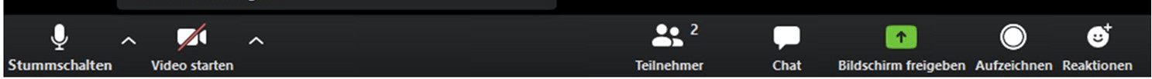
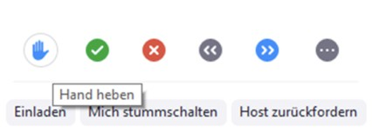
Funktion "Hand heben"
Unter „Teilnehmer“
Unter der Teilnehmerliste

Slide 8
Motivation
Warum ist Datendokumentation wichtig?
Bitte beantworte die Zoom-Umfrage

Slide 9
Warum ist Datendokumentation wichtig?
Mit der Zeit werden Informationen vergessen.
Dokumentation ist wesentlicher Bestandteil der guten wissenschaftlichen Praxis.
Datendokumentation ist lästig und sinnlos.
Dokumentation erleichtert die Zusammenarbeit.
Ohne Dokumentation sind Forschungsdaten nichts wert.
(stimme ich zu / stimme ich nicht zu)
Notes:
Umfrage in Zoom

Slide 10
Gute wissenschaftlich Praxis
Leitlinie 12: Dokumentation
„Wissenschaftlerinnen und Wissenschaftler dokumentieren alle für das Zustandekommen eines Forschungsergebnisses relevanten Informationen so nachvollziehbar, wie dies im betroffenen Fachgebiet erforderlich und angemessen ist, um das Ergebnis überprüfen und bewerten zu können. […]“
Quelle: Deutsche Forschungsgemeinschaft. (2019). Leitlinien zur guten wissenschaftlichen Praxis. Kodex. http://doi.org/10.5281/zenodo.3923602, S. 17.
Lizensiert unter Creative Commons Attribution-ShareAlike International 4.0 (https://creativecommons.org/licenses/by-sa/4.0/legalcode).

Slide 11
Gruppenarbeit
Welche Informationen fehlen Dir, um diese Daten zu verstehen?
Versucht dies in der nun folgenden 10-minütigen Breakout-Session in Eurer Gruppe zu klären. Danach werden alle Anmerkungen gesammelt.
Notes:
Links für Co-Hosts

Slide 12
Sammlung der Verbesserungsvorschläge
Hierzu trägt eine zuvor gewählte Person aus der Gruppe eine Anmerkung vor. Die Auswahl der Gruppe erfolgt per "Glücksrad".

Slide 13
Inhalte einer Dokumentation
Für welchen Zweck wurden die Daten erstellt?
Was beinhaltet der Datensatz?
Wie wurden die Daten erhoben?
Wer hat die Daten erhoben?
Wann wurden die Daten erhoben?
Wie wurden die Daten verarbeitet?
Welche Datenbereinigungsprozesse wurden durchgeführt?
Wie wurde die Qualität der Daten sichergestellt?
In welchen Formaten stehen die Daten zur Verfügung?
Wie kann man auf die Daten zugreifen?

Slide 14
Dokumentationsformen
README Files
Data Dictionaries
Codebooks
Electronic Lab Notebooks
Artikel in einem Data Journal

Slide 15
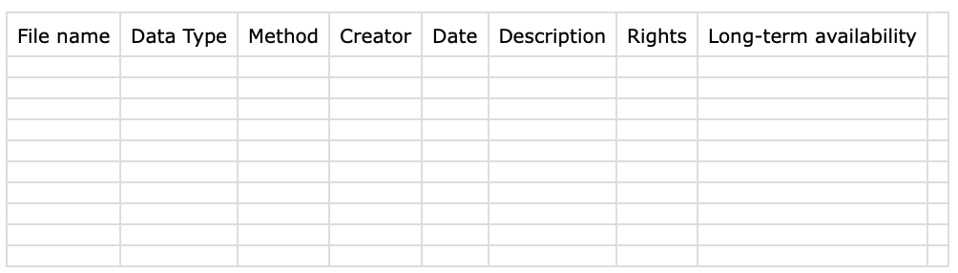
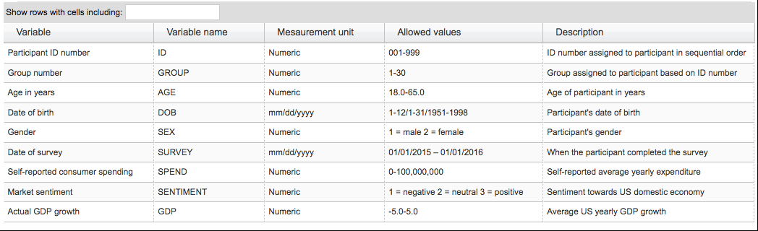
Dokumentationsformen
Quelle: Bowman, S. How to Make a Data Dictionary. Online verfügbar: https://help.osf.io/hc/en-us/articles/360019739054-How-to-Make-a-Data-Dictionary (Public Domain).

Slide 16
Electronic Lab Notebooks (ELN)
Dokumentation der Konzeptionierung, Durchführung und Auswertung von wissenschaftlichen Experimenten, Beobachtungen oder Versuchen und den in diesem Zusammenhang erstellten Forschungsdaten
Beispielhaft zu nennen sind:
  Chemotion (Open Source) https://chemotion.net
  eLabFTW (Open Source) https://www.elabftw.net
  Labfolder (kommerziell) https://www.labfolder.com
  openBIS (Open Source) https://openbis.ch
  Rspace ELN (kommerziell) https://www.researchspace.com
Keine "one-fits-all"-Lösung
Die ZBmed hat einen hilfreichen Wegweiser zu ELNs erstellt:
https://doi.org/10.4126/FRL01-006415715

Slide 17
Data Journals
Ein Data Paper dokumentiert und beschreibt Forschungsdaten, um die Verbreitung und Nachnutzung zu erleichtern. Es informiert über die Datenerhebung, Charakteristiken und Funktionen sowie potenzielle Nachnutzungsmöglichkeiten.
Beispiele:
Scientific Data
http://www.nature.com/sdata
Data in Brief
http://www.journals.elsevier.com/data-in-brief
Data
http://www.mdpi.com/journal/data

Slide 18
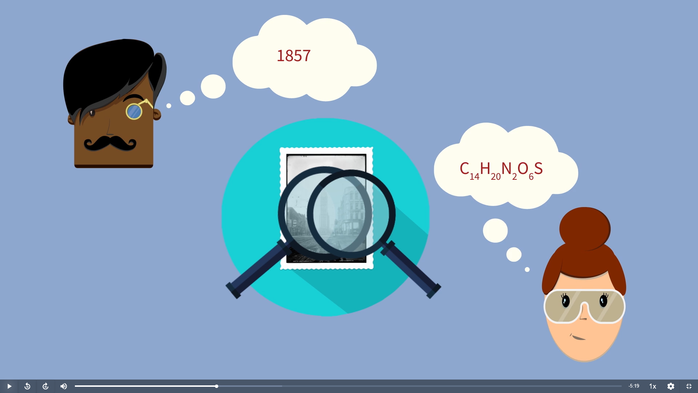
Metadaten – Daten über Daten
Quelle: Aust, Pamela, Helbig, Kerstin, Schenk, Ulrike, Zielke, Dennis, Rosenbaum, Anja, Schulze, Jörg (2016): Was sind Forschungsdaten? Video. Humboldt-Universität zu Berlin, Medien-Repositorium. https://doi.org/10.18450/dataman/90. Lizensiert unter Creative Commons Attribution 4.0 International (https://creativecommons.org/licenses/by/4.0/).

Slide 19
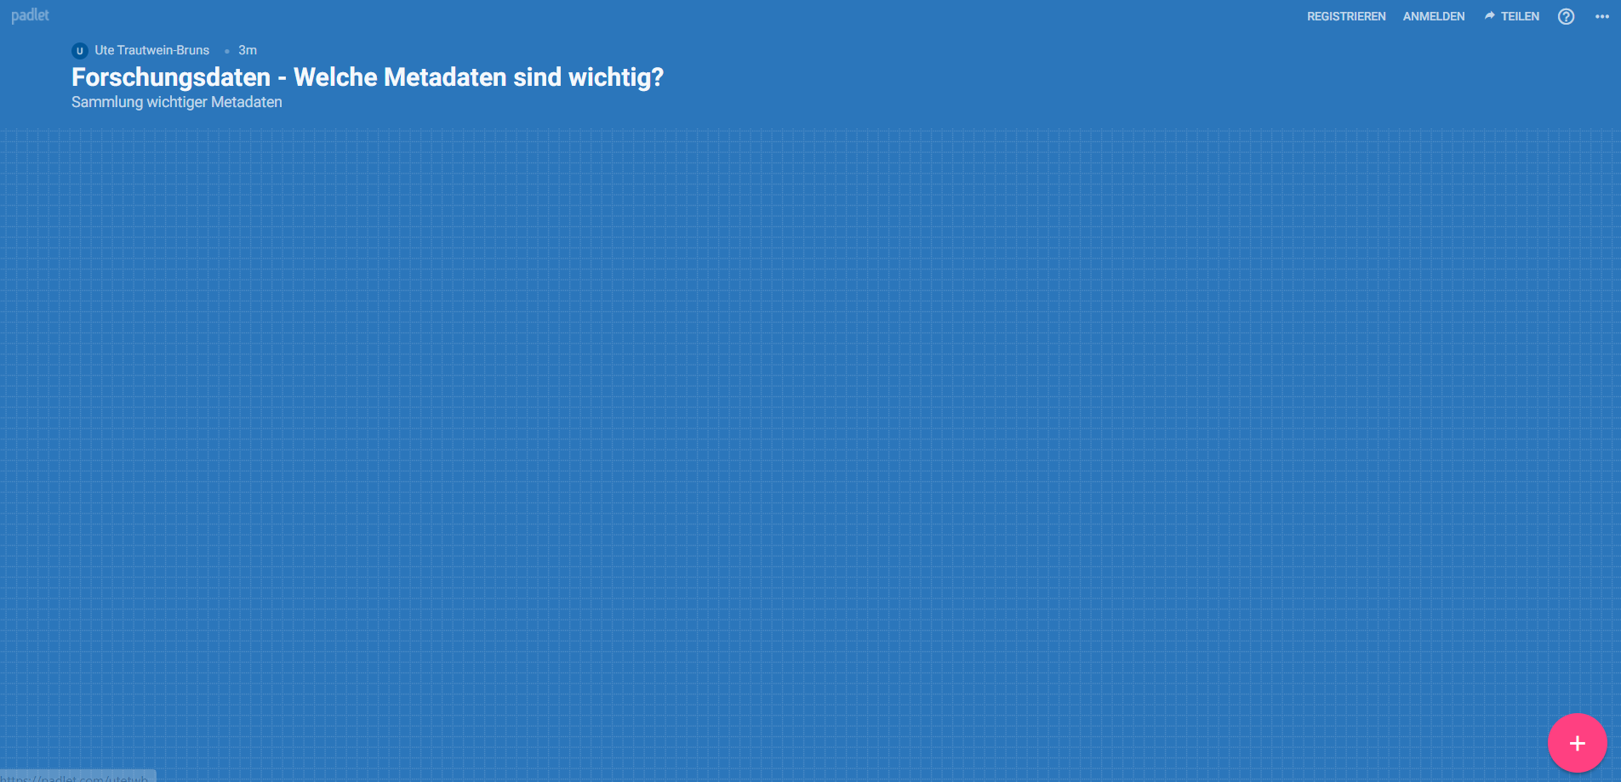
Brainstorming - Welche Metadaten sind wichtig?

Slide 20
Metadatenschema – Beispiel Dublin Core
Term Name: coverage
URI | http://purl.org/dc/terms/coverage
Definition | The spatial or temporal topic of the resource,…
Comment | Spatial topic and spatial applicability may be a named place or a location specified by its geographic coordinates. … Recommended practice is to use a controlled vocabulary such as the Getty Thesaurus of Geographic Names [TGN]. …
Type of Term | Property
Range | http://purl.org/dc/terms/Location http://purl.org/dc/terms/Period http://purl.org/dc/terms/Jurisdiction
Lebenszyklus
ID
Technische Metadaten
Vernetzung
identifier
date
relation
format
type
source
Dublin Core
15 Kernelemente
language
rights
subject
contributor
coverage
coverage
publisher
creator
description
title
Personen und Rechte
Inhaltliche Metadaten
Quelle: DCMI, https://www.dublincore.org
Lizensiert unter der Creative Commons Attribution 3.0 Unported License (https://creativecommons.org/licenses/by/3.0/).

Slide 21
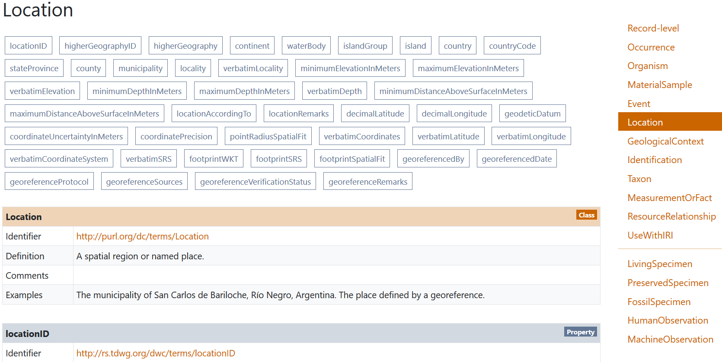
Fachspezifisches Metadatenschema
– Beispiel Darwin Core
Quelle: Biodiversity Information Standards (TDWG), https://dwc.tdwg.org/terms/
Lizensiert unter der Creative Commons Attribution 4.0 International License (https://creativecommons.org/licenses/by/4.0/).

Slide 22
Begriffe
Metadatenschema
  definiert Struktur und Inhalte der Metadatenfelder
Metadatenstandards / Quasi-Standards
  durch ein Normengremium (wie ISO oder W3C) verabschiedet oder in einer Community weit verbreitet und akzeptiert
  fördern Interoperabilität und Maschinenlesbarkeit
  http://rd-alliance.github.io/metadata-directory/standards/
Kontrolliertes Vokabular
  z.B. Wortliste, Klassifikation, Thesaurus
  fördert die Konsistenz und ermöglicht die Variabilität der Begriffe zu nutzen sowie Kontext und Beziehungen einzubeziehen
  Basel Register of Thesauri, Ontologies & Classifications http://www.bartoc.org/

Slide 23

Wissensabfrage
Gehe auf www.menti.com und benutze den Code 55 44 68 8
Notes:
Zum Verschicken per Chat: https://www.menti.com/v1qxy8ho92

Slide 24
Übung: Wissensabfrage
Wozu dient Datendokumentation?
Nachvollziehbarkeit
Nachnutzung
Nachahmung

Slide 25
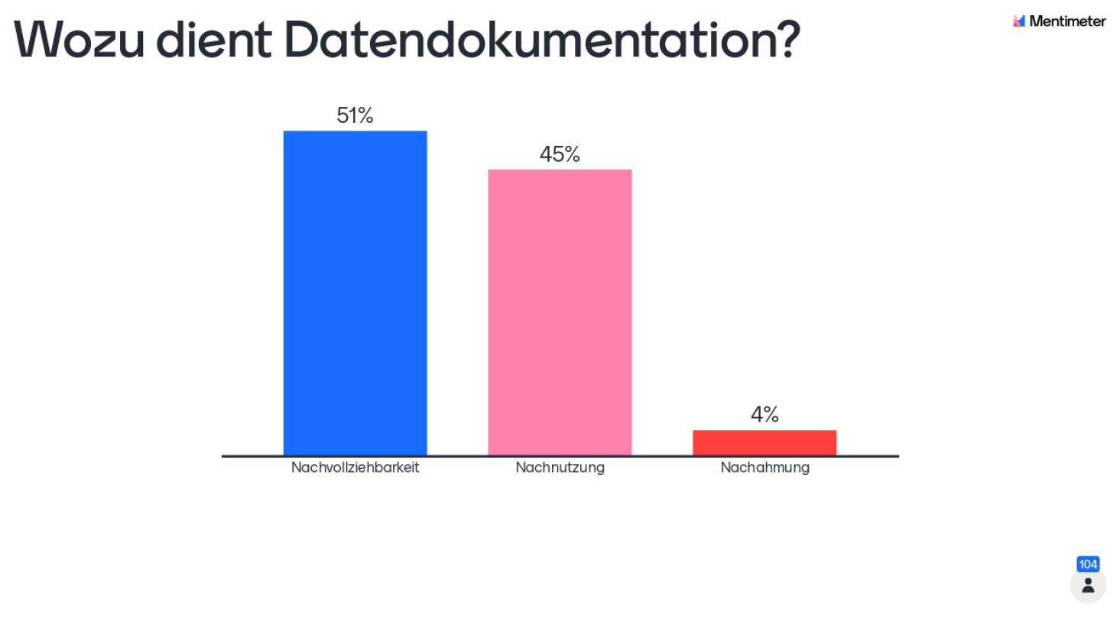

Slide 26
Übung: Wissensabfrage
Welche Informationen beinhaltet eine Datendokumentation?
Genutzte Methodik
Verwendete Software
Dateigröße
Lizenz

Slide 27
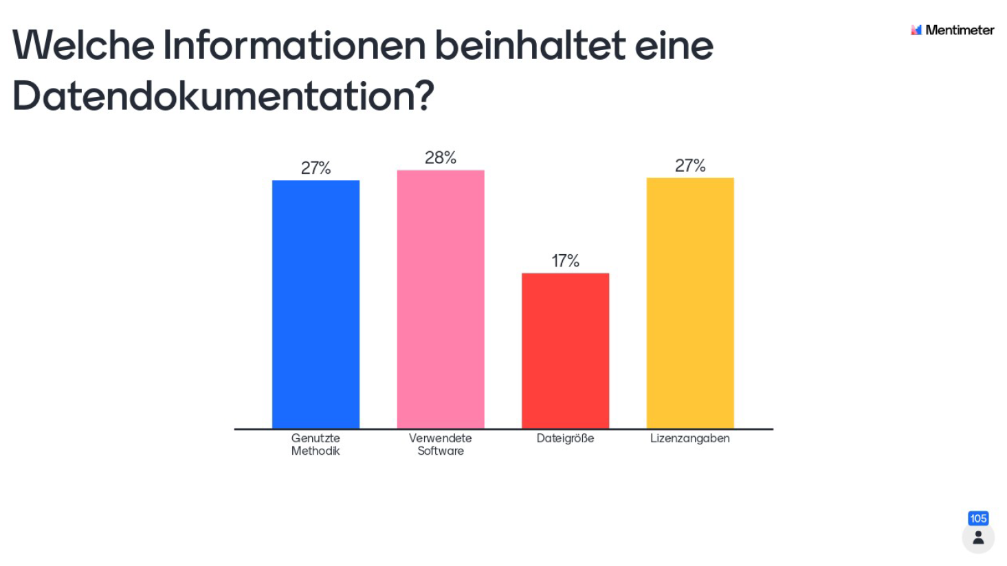

Slide 28
Übung: Wissensabfrage
Was unterscheidet Metadaten von einer Datendokumentation?
Metadaten sind Teil der Datendokumentation.
Metadaten dienen der Auffindbarkeit der Daten, die Datendokumentation der Nachvollziehbarkeit der Daten.
Es gibt keinen Unterschied.

Slide 29
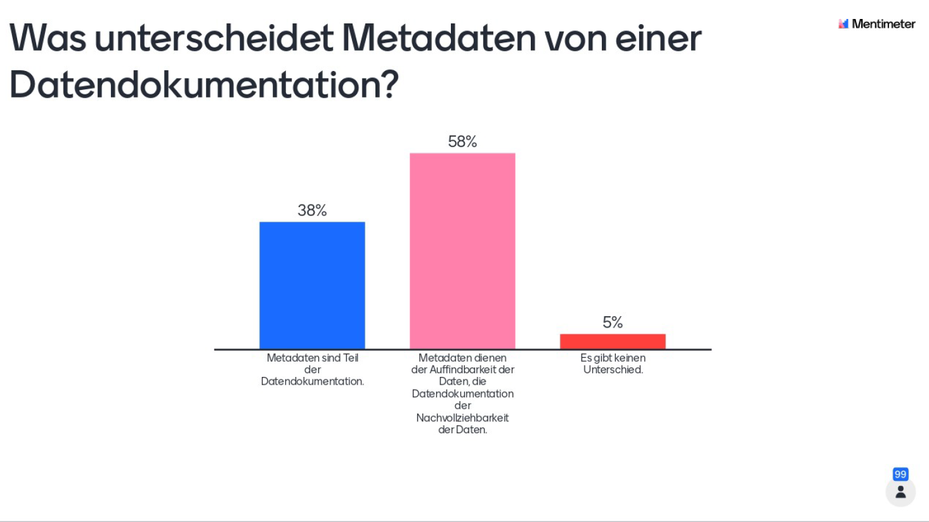

Slide 30
Weitere Quellen zum Thema
CESSDA Training Working Group. „CESSDA Data Management Expert Guide." Bergen: CESSDA ERIC, 2017-2018. Zugriff am 09.09.2020. https://www.cessda.eu/DMGuide.
forschungsdaten.info. „Datendokumentation." Zugriff am 09.09.2020. https://www.forschungsdaten.info/themen/beschreiben-und-dokumentieren/datendokumentation/.
Social Science Research Council. „Principles of Documenting Data." In: Managing Qualitative Social Science Data. An interactive online course. Zugriff am 09.09.2020. https://managing-qualitative-data.org/modules/2/a/.
University of Helsinki. „Guide for data documentation." Zugriff am 09.09.2020. https://www.helsinki.fi/en/research/guide-for-data-documentation.
ZB MED (Hrsg.). Elektronische Laborbücher im Kontext von Forschungsdatenmanagement und guter wissenschaftlicher Praxis – ein Wegweiser für die Lebenswissenschaften. Köln, 2019. https://doi.org/10.4126/FRL01-006415715.

Slide 31
Zusammenfassung für die Vermittlung des Themas
Datendokumentation ist wichtig, deshalb muss Zeit dafür investiert werden
Vermittele Methoden und bringe Beispiele
Versetze die Forschenden in die Nutzerperspektive

Slide 32
Zusammenfassung der didaktischen Methoden
Tipp-Suche (in Break-Out-Session)
Zuruf (auf Whiteboard)
Aufruf (mit Glücksrad)
Umfragen (mit Zoom und Menti)
Ideensammlung (im Padlet)
Feedback

Slide 33
Q&A
Gibt es Fragen?
aus dem Chat
Wortmeldungen

Slide 34
Feedback
Dieser virtuelle Workshop war...
grandios - so sollten Workshops immer sein.
hilfreich, ich habe viel gelernt.
so lala, könnte man besser machen.
nicht hilfreich - ich habe mehr erwartet.

Slide 35
Feedback: Methodik
Wie bewertest du den Einsatz der Umfragen in diesem Online-Workshop?
Überflüssig
Angemessen
Ich habe dazu keine Meinung

Slide 36
Feedback: Methodik
Wie bewertest du den Einsatz der Breakout-Sessions in diesem
Online-Workshop?
Überflüssig
Angemessen
Ich habe dazu keine Meinung

Slide 37
Feedback: Methodik
Wie bewertest du den Einsatz von Padlet in diesem Online-Workshop?
Überflüssig
Angemessen
Ich habe dazu keine Meinung

Slide 38
Dokumentation des Workshops
Alle Materialien unter:
https://www.forschungsdaten.org/index.php/Online-Workshops
Lehrdrehbuch
Folien
Templates
Zusammenfassung der Break-Out-Sessions
Ergebnisse des Brainstormings im Padlet

Slide 39
Vielen Dank für Eure Aufmerksamkeit
Katarzyna Biernacka katarzyna.biernacka@hu-berlin.de
Kerstin Helbig kerstin.helbig@hu-berlin.de
Matthias Senft MSenft@atb-potsdam.de
Ute Trautwein-Bruns trautwein-bruns@ub.rwth-aachen.de
https://www.forschungsdaten.org/index.php/UAG_Schulungen/Fortbildungen

